Slide 1

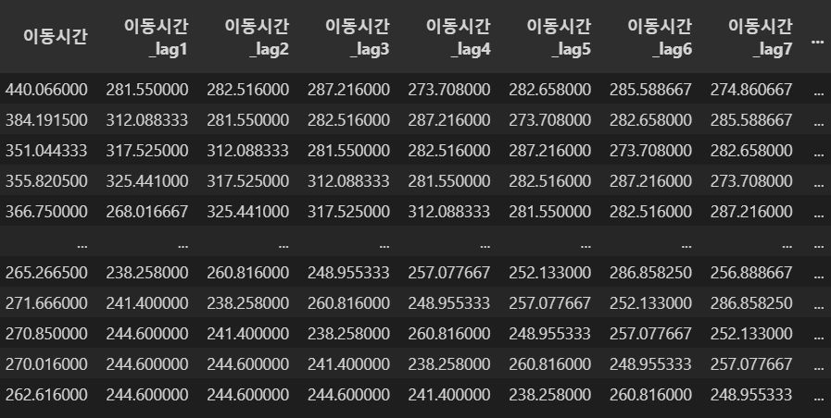
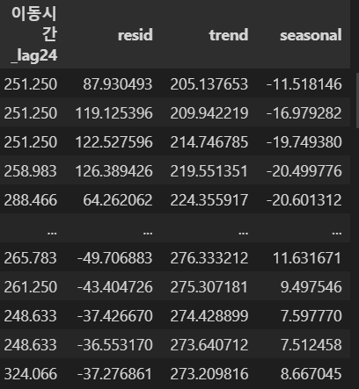
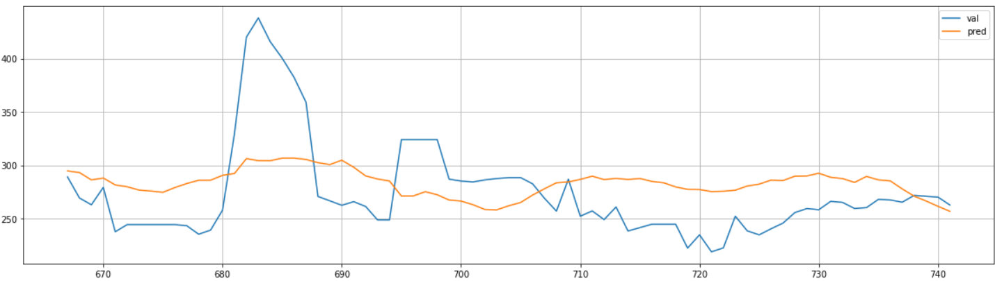
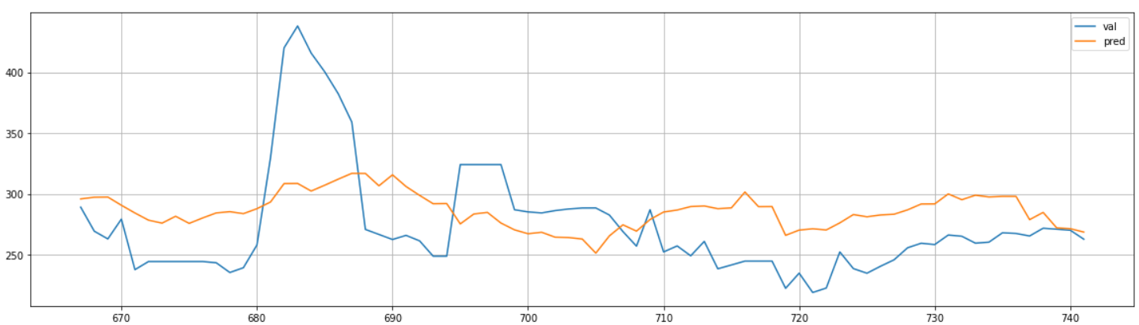
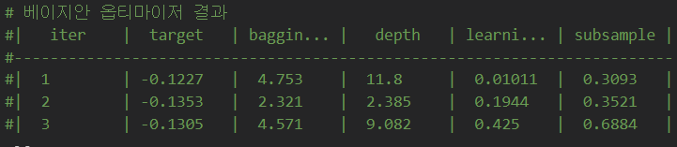
AI 부산경남 8반 안중찬 분석 설명서
데이터 셋 구성
BEST Model과 앙상블
BEST 1 MODEL MAPE | 0.13091643358837007
3 MODEL 앙상블 | 0.13574296587756307
BEST 1 MODEL
고속도로 공공 데이터 포털에서 도시간 소요시간 데이터 크롤링
24이전 시점부터 48 이전시점까지 모두 shift하여 데이터 프레임 구성
이 중, 24시간 이전 시점 데이터를 이용하여 시계열 분해를 시행
시계열 분해로 얻은 trend, seasonal, residual을 모두 하나의 열로 만들어 병합
가설 : 24시간~48시간 이전 시점 데이터와 trend,seasonal, residual은 다음날
도착 시간과 영향이 있다.
3 MODEL 앙상블
검증 및 하이퍼 파리미터 튜닝
앙상블을 한 모델보다 성능이 가장 좋은 모델 하나를 선택하는 것이 더 좋게 나왔다.
크게 차이는 나지 않지만, 성능이 가장 좋은 모델을 선택하고 예측하였다.
결론
Train set을 90%, Test set을 10%로 놓고 검증을 실시
시계열 데이터이므로 데이터를 랜덤하게 섞지 않음
하이퍼 파라미터 튜닝은 베이지안 옵티마이저를 사용함
시간의 여유가 없었기 때문에 베이지안 옵티마이저에서 추출된 3개의 경우의 수만 이용
예측 결과, 300.5229270130459분이 나왔다.
그러므로, 반올림해서 5시간 1분으로 정했다.
12시에 출발하면, 17시 1분에 도착한다!

